Slide 1
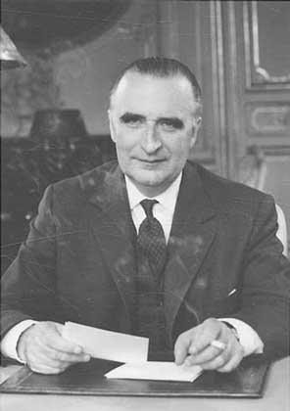
Georges Pompidou.

Slide 2
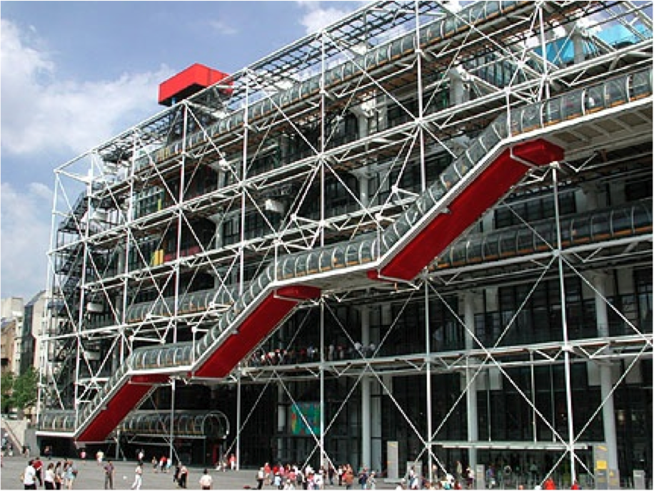
Le Musée d'Art Moderne Georges Pompidou, ouvert en janvier 1977

Slide 3
Centre de la Culture GEORGES POMPIDOU - Beaubourg

Slide 5
La vue de la plate-forme supérieure du Centre Pompidou.

Slide 6
Dans les salles de l’art moderne

